Slide 1
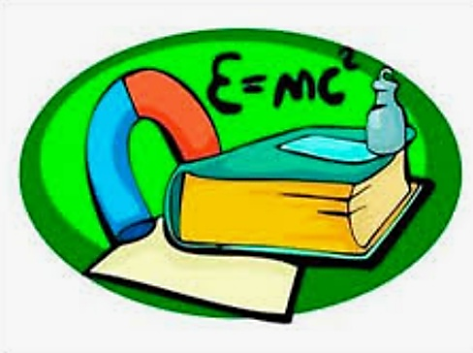
Fizika
11-sinf
Mavzu:
Lazer va uning turlari.
O‘qituvchi:
Toshkent shahar Uchtepa tumani
287-maktab fizika fani o‘qituvchisi
Xodjayeva Maxtuma Ziyatovna.

Slide 2
Lazer nima?
Lazer deb ataluvchi optik kvant generatorlarining paydo bo‘lishi fizika fanining yangi sohasi$−$ kvant elektronikasining ulkan yutug‘idir. Lazer deganda, juda aniq yo‘naltirilgan kogerent yorug‘lik nurining manbayi tushuniladi.
Lazer so‘zining o‘zi inglizcha “majburiy tebranish natijasida yorug‘likning kuchaytirilishi” so‘zlaridagi birinchi harflardan tanlab olingan (“Light Amplification by Stimulated Emission of Radiation”).

Slide 3
Atomning majburiy nurlanishi. Atom asosiy holatda bo‘lganida nurlanmaydi va unda cheksiz uzoq vaqt davomida turadi. Ammo atom boshqa ta’sirlar natijasida uyg‘ongan holatga o‘tishi mumkin.
Odatda, atom uyg‘ongan holatda uzoq bo‘lmay, yana qaytib, asosiy holatga o‘tadi va bunda energetik sathlarning farqiga teng energiyali foton chiqaradi.
Bunday o‘tish o‘z-o‘zidan ro‘y bergani uchun chiqariladigan nurlanish spontan nurlanish deyiladi va chiqarilgan nurlar kogerent bo‘lmaydi.

Slide 4
Eynshteynning ta’kidlashicha, bunday o‘tishlar nafaqat o‘z-o‘zidan, balki majburiy ham bo‘lishi mumkin. Bunday majburiy o‘tish uyg‘ongan atom yonidan o‘tayotgan foton ta’sirida ro‘y berishi mumkin.
Uyg‘ongan holat Uyg‘ongan holat
h v
h v
h v
a) Asosiy holat b) Asosiy holat

Slide 5
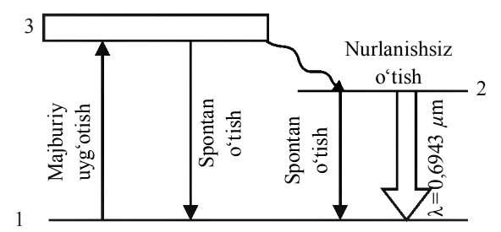
Yoqut lazeri. Yoqut kristalli alyuminiy oksid $({Al}_{2}O_{3})$ dan iborat bo‘lib, Al ning ba’zi atomlari o‘rnini xromning uch valentli ${Cr}^{3+}$ionlari egallagan bo‘ladi. Kuchli yoritilish natijasida xrom atomlari asosiy holatdan uyg‘ongan holatga majburiy ravishda o‘tkaziladi.

Slide 6
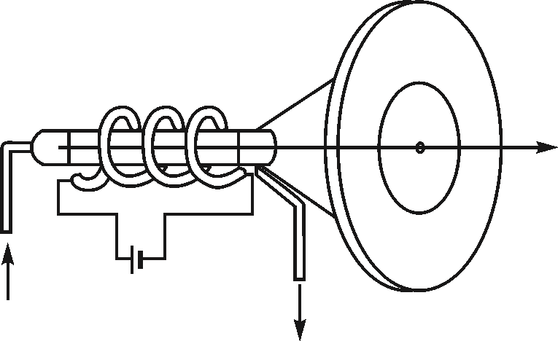
Yoqut lazerini hosil qilish sxemasi:
2
1
Lazer nuri
3
3

Slide 7
Lazerning turlari. Kvant generatorlari kvant mexanikasi qonunlari asosida istalgan (elektr, issiqlik, yorug‘lik, kimyoviy va h.k.) energiyani kogerent yorug‘lik nuri energiyasiga aylantirib beradi.
Bu ajoyib xossaga egaligi lazer nurining juda keng qo‘llanilishiga sabab bo‘lmoqda.

Slide 8
Lazerlar faollashtiruvchi moddalarning turlariga, ya’ni qanday energiyani kogerent yorug‘lik nuri energiyasiga aylantirishiga qarab bir nechta turlarga bo‘linadi.
Bular: qattiq lazerlar, yarim o‘tkazgichli lazerlar, gaz lazerlari, kimyoviy lazerlar, tolali lazerlar, rentgen lazerlari va hokazolar. Ular impuls, uzluksiz va kvaziuzluksiz rejimlarda ishlashi mumkin.

Slide 9
Lazerning xossalari
1. Lazer nuri yuqori darajada kogerent, ya’ni fotonlarning fazalari bir xil.
2. Qat’iy monoxromatik. Dastaga kiruvchi fotonlar to‘lqin uzunliklarining farqi ${10}^{−11}m$ dan oshmaydi, ya’ni
$∆λ={10}^{−11}m$.
3. Nurlanish quvvati juda katta. Lazer nurida nurlanish quvvati ${10}^{16}−{10}^{20} W/m^{2}$ gacha bo‘lishi mumkin. Quyoshning to‘la nurlanish spektri bo‘yicha nurlanish quvvati $7∙{10}^{7}W/m^{2}$ ni tashkil qiladi.
4. Nurning yoyilish burchagi juda kichik.

Slide 10
Lazerning qo‘llanilishi

Slide 12
Lazer nuri bilan sochga yozish

Slide 13
Mustaqil bajarish uchun topshiriq
1. Mavzuni o‘qish va mavzuga oid savollarga javob yozish.(160-bet).

